Slide 1


Chào mừng thầy cô và các
em đến với tiết
Hoạt động trải nghiệm lớp 1
Giáo viên......................

Slide 2
Tuần 3

Slide 3
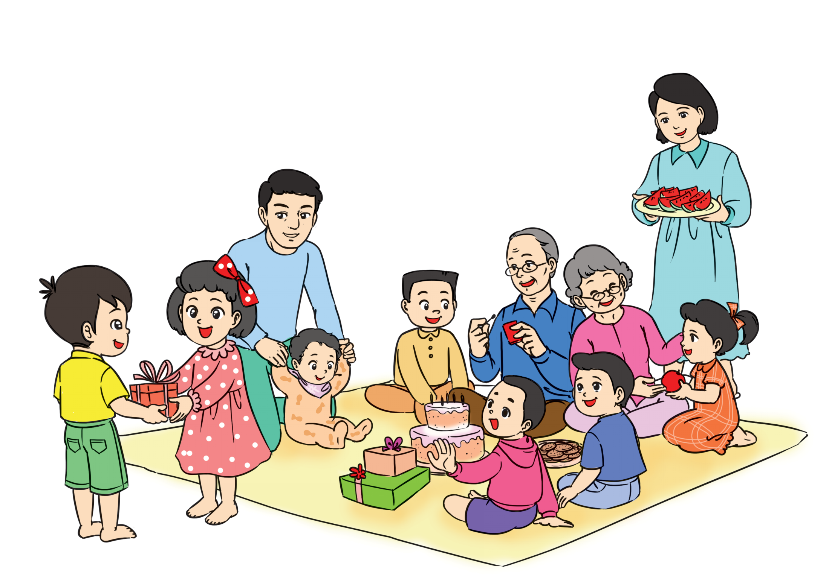
Hoạt động 5: Thực hành chào hỏi, làm quen trong cuộc sống hàng ngày
Đóng vai Hải và chào hỏi làm quen mọi người đến dự sinh nhật
Chào bạn, cảm ơn bạn đã tham gia sinh nhật mình

Slide 4
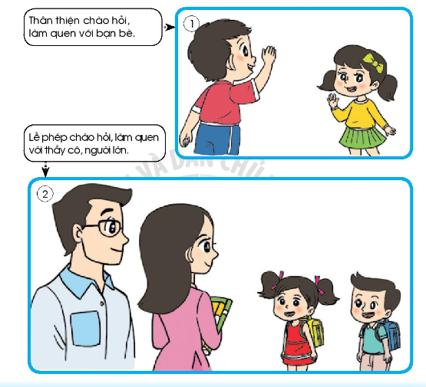
Hoạt động 6: Em đã học và làm được những gì?
Các bạn trong tranh chào hỏi như thế nào?

Slide 5
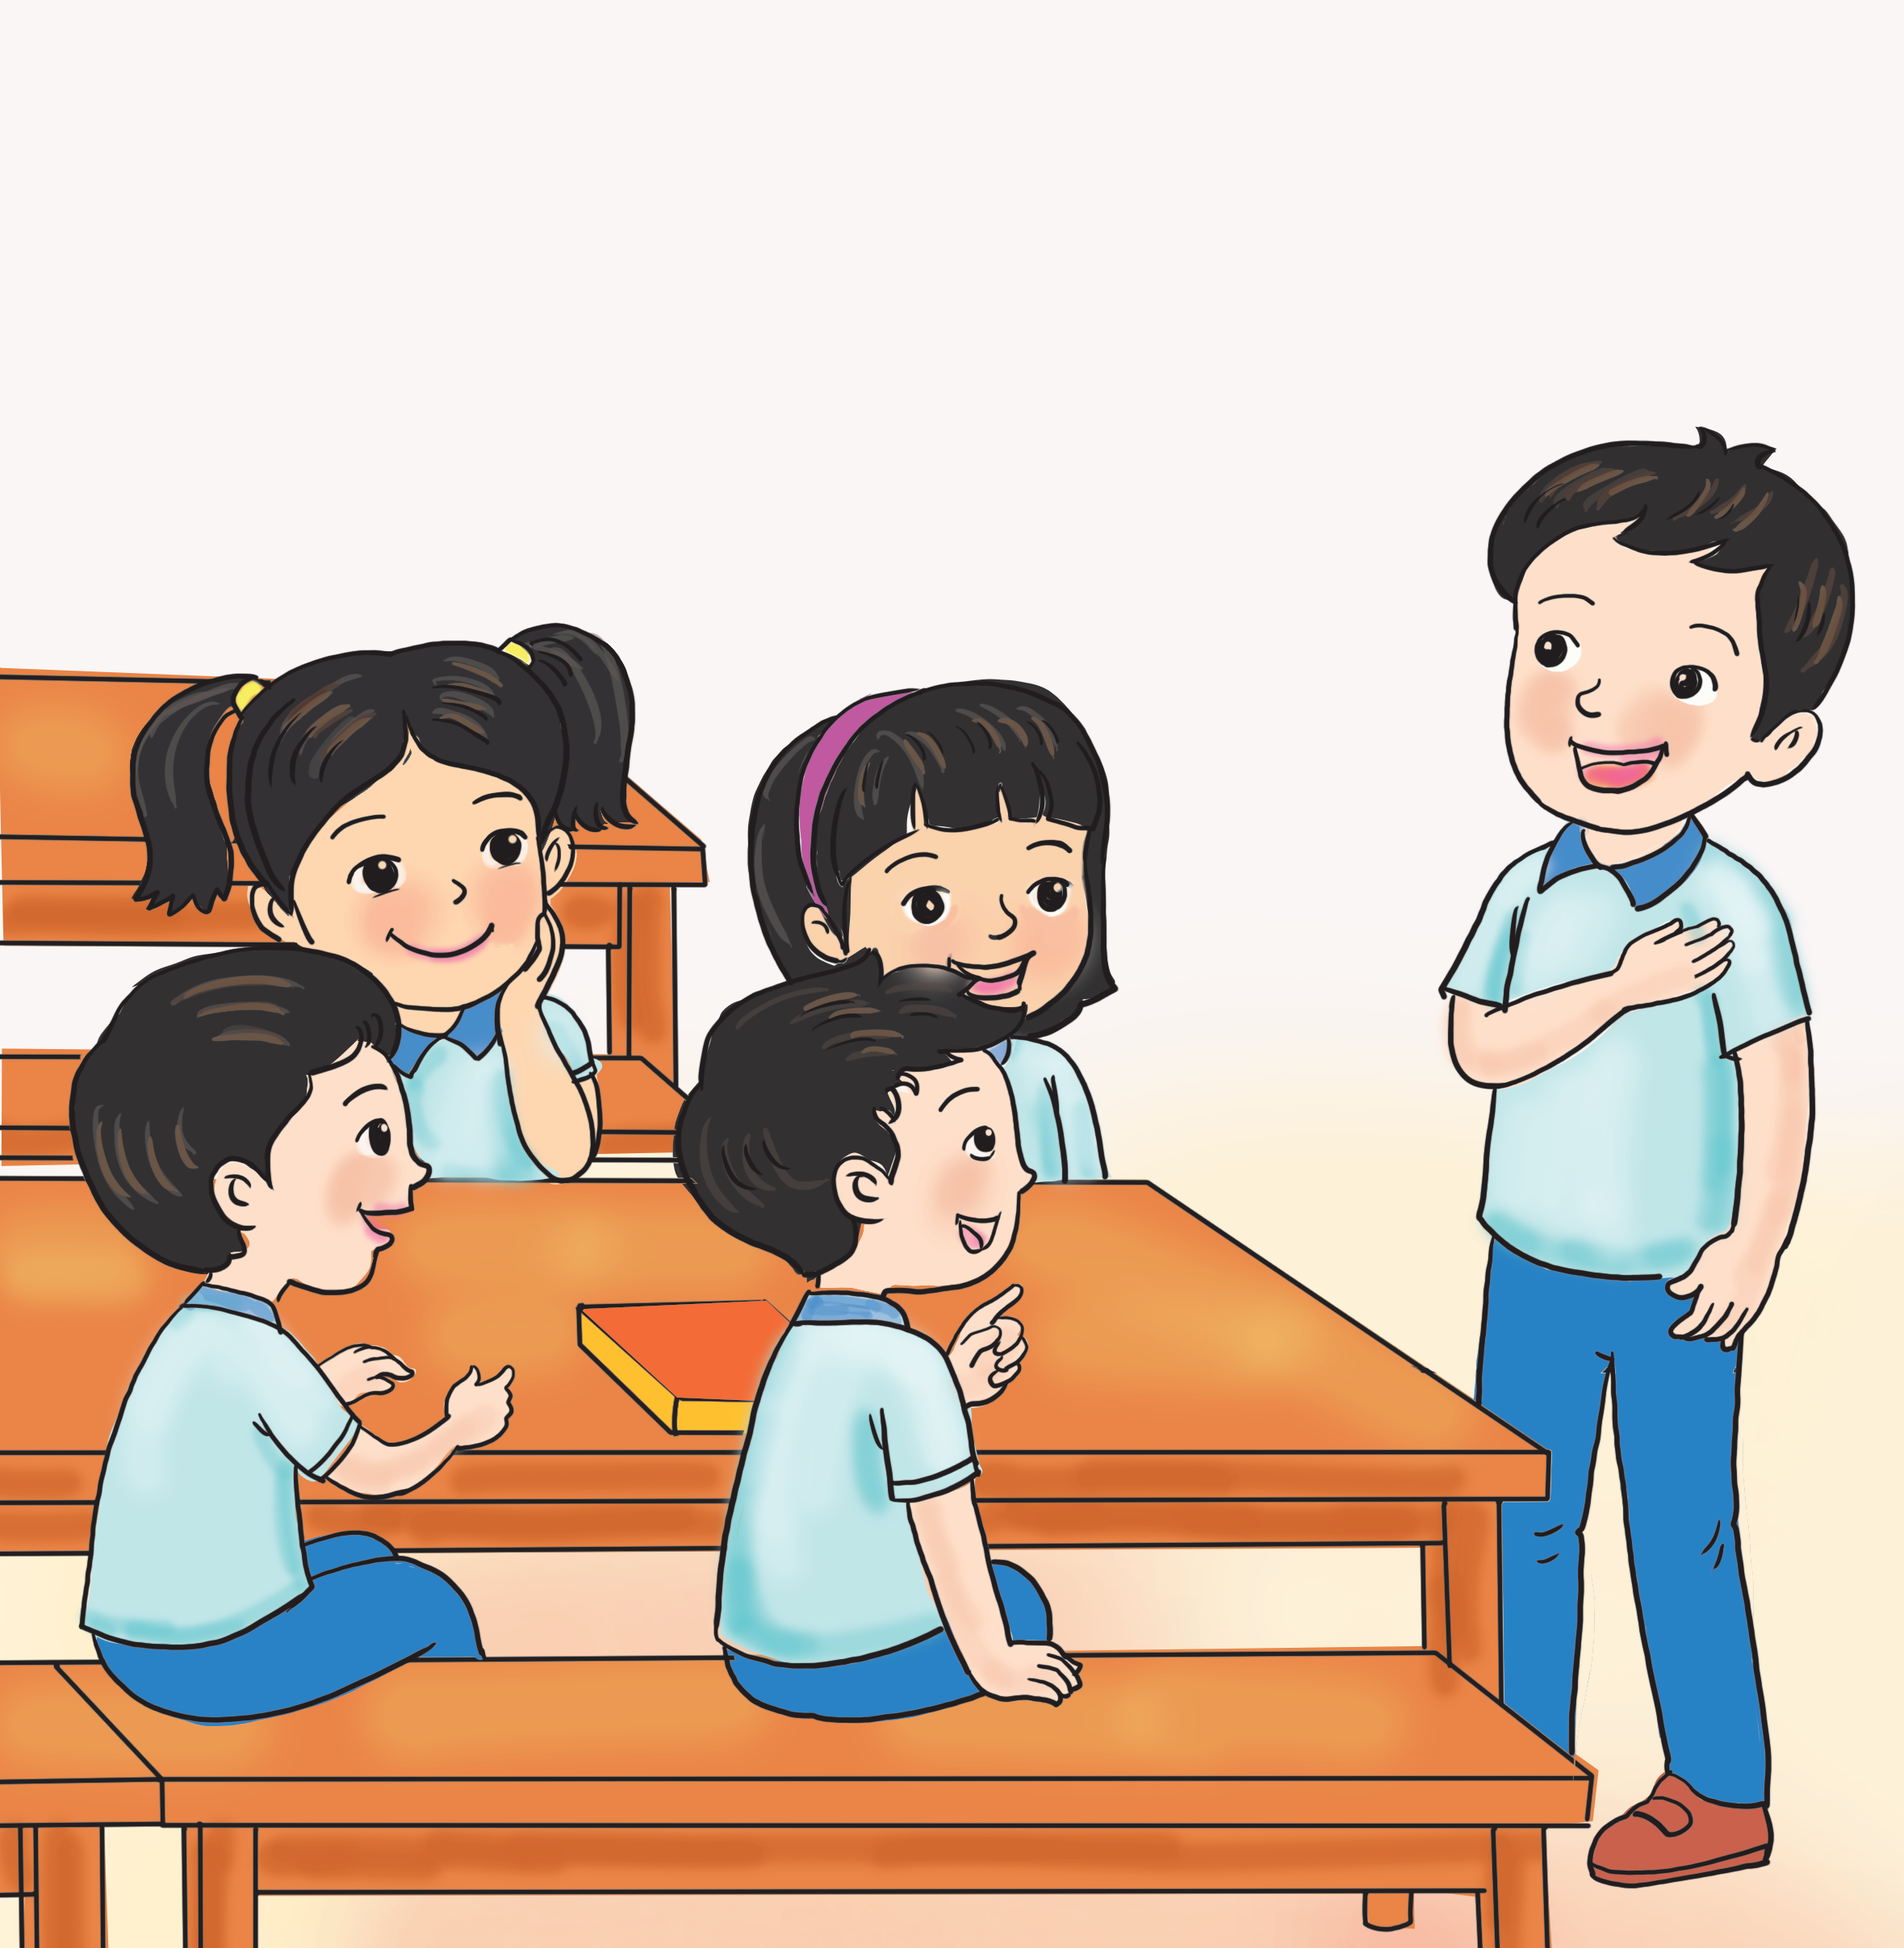
Thực hành
Giới thiệu bản thân với các bạn trong tổ

Slide 6
Nhận xét - Đánh giá
Hoàn thành phiếu đánh giá qua các hoạt động chào hỏi của học sinh
Mức độ | Bạn............... | Bạn............... | Bạn............... | Bạn...............
Rất thân thiện
Thân thiện
Chưa thân thiện

Slide 7
Tổng kết
Em sẽ làm gì để luôn vui vẻ, tự tin trong giao tiếp
- Tích cực tham gia các hoạt động tập thể
- Luôn chào hỏi vui vẻ, tự tin, thân thiện với mọi người

Slide 8
Mỗi sáng đến trường
Nở nụ cười tươi
Chào thầy gọi bạn
Cho ngày mới vui
Tan học về nhà
Chào ông chào bà
Chào cha chào mẹ
Chào người thân yêu
Những lời chào hay
Theo em cả ngày
Ai cũng quý mến
Khen em trò ngoan

Slide 9





Củng cố bài học

